Slide 1
محـــــــاضــــــــــــرة
فى مادة: الترجمــة الصحفيـة2
(الفرقة الثالثة – قسم الصحافة 30مارس2020)
إعـــــــــــــــداد
د. كــريمة كــمال

Slide 2
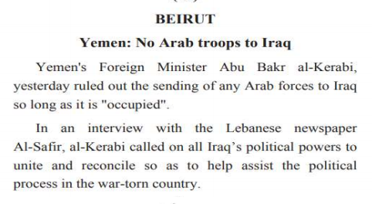

Slide 4
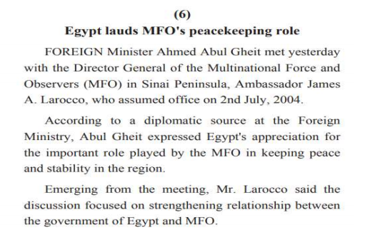

Slide 5
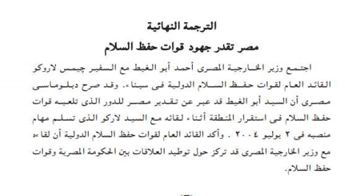

Slide 6
Thank you and wish you all the best.
:To contact me on e-mail
Karema.kamal@svu.edu.eg

